Slide 1

QGIS, les enjeux d’une alternative
Rencontres des Utilisateurs Francophones de QGIS 2018
Robin PREST
Renaud Mouche , Mathieu Thauvin, Jonathan Durand

Slide 2

Votre intervenant
Robin PREST robin.prest@anteagroup.com
Géomaticien – Ingénieur SIG/DATA – Support QGIS Animateur de la communauté SIG interne Equipe MSGIRE Direction de la Recherche et de l’Innovation
ANTEA GROUP
Du côté des réseaux :
Membre de l’association GeoRezo.net depuis 2006
@gisnside

Slide 3
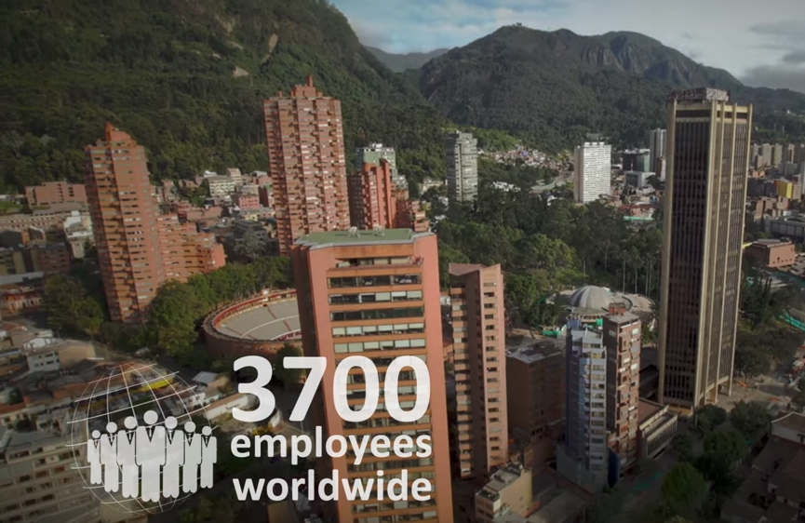

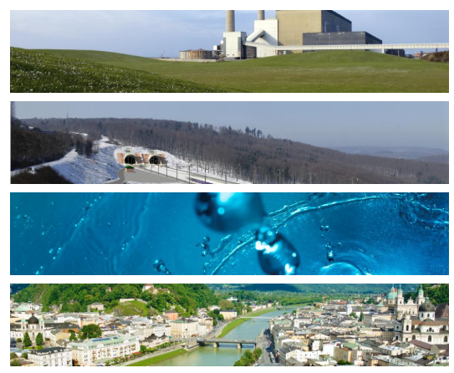


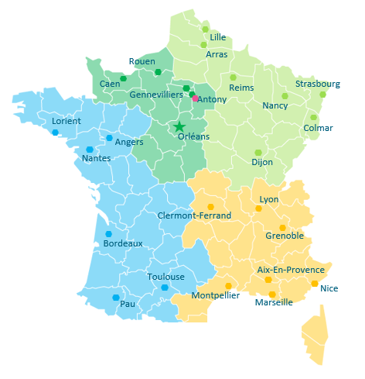


Antea Group dans le monde
Groupe international d’ingénierie et de conseil, Antea Group offre des solutions globales en :
ENVIRONNEMENT
INFRASTRUCTURES
EAU
AMENAGEMENT DU TERRITOIRE
Dans 15 pays
Chiffre d’affaires
363 M € env.
Antea Group en France
Antea Group et ses filiales, IRH Ingénieur Conseil, ICF Environnement et Géo-Hyd
850 collaborateurs en France
25 implantations en métropole, 4 en Outre-Mer et 30 bureaux
à l’export

Slide 4

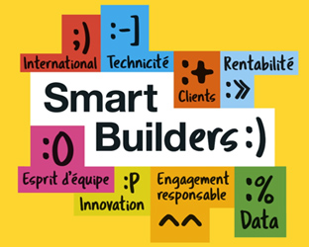
La Direction de la Recherche et de l’Innovation à Antea Group
UN ACTEUR CENTRAL DU DÉVELOPPEMENT D’ANTEA GROUP
Ingénierie de projets R&D-I
Modélisation,
simulation numérique
et spatialisation
Une Direction aux objectifs ambitieux :
Développer les synergies
Pousser l’innovation
Accélérer l’évolution numérique
Spécialisée dans le Data Management.
Expertise sectorielle &
aide à la décision
environnementale

Slide 5

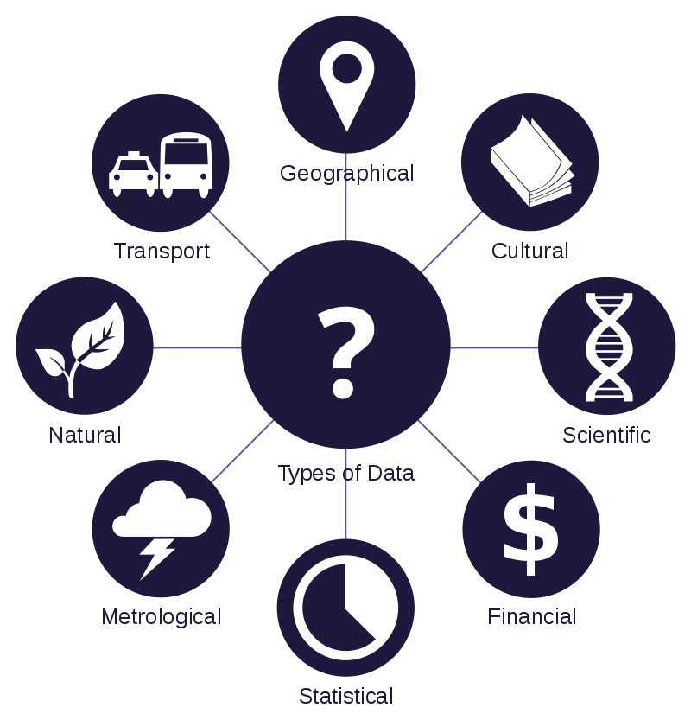
Transformer les consommateurs de données en consomm’acteurs responsables
…parce qu’une société d’ingénierie comme Antea Group est tout autant consommatrice que productrice de données.
… parce la donnée a pris une ampleur importante par son accessibilité, autant pour un simple usager des transports en commun que pour l’ingénieur spécialisé en Data Mining.
… parce que tous, nous devons être responsables vis-à-vis de la donnée produite ou consommée.
Et cela passe par de l’apprentissage autour de la donnée… et la démocratisation d’outils comme QGIS.

Slide 6
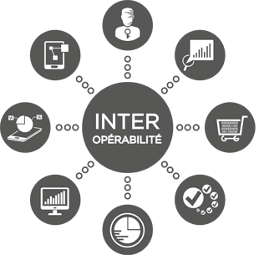

QGIS, un outil multi-usage plein d’atouts
Nous avons donc choisi QGIS comme logiciel socle en alternative aux logiciels propriétaires pour ses nombreuses qualités :
Accessible au plus grand nombre sans limitation
Multilingue et diffusé mondialement
Inter-opérable : lit et écrit les standards du marché (et les autres), se connecte aux bases externes courantes et surtout aux bases que nous construisons en interne
Applications multi métiers
Modifiable grâce sa licence Open source (#PimpMyQgis ?)
De niveau professionnel et suffisamment stable
Communauté très étendue
…
Pour ouvrir et traiter une donnée spatiale comme on ouvre un document Word

Slide 7

Mais comment faire changer d’outil à des centaines d’utilisateurs ?
Chaque société du groupe a hérité de son(ses) logiciel(s) historique(s)
Antea était auparavant une filiale du BRGM et en a hérité la présence du logiciel Mapinfo comme outil SIG de reference.
Groupe IRH (IRH Ingénieurs Conseils et ICF environnement) dispose pour sa part du logiciel ESRI comme outil de référence.
Geo-Hyd, multi-outils, plutôt orienté outils SIG ESRI mais également QGIS
Des sociétés différents, des équipes avec leurs habitudes et expertises respectives.
Pour fluidifier les échanges, encourager les réseaux… quoi de mieux qu’un outil commun ?

Slide 8


Etudier la situation, évaluer les besoins
Pour changer massivement de solution logicielle, il faut vaincre la peur fondamentale de perdre « ses fonctionnalités », « ses habitudes » construites autour d’un logiciel
Il faut montrer qu’on ne perd pas ses compétences déjà acquises sur un logiciel par l’établissement de ponts entre les logiciels.
On réalise un état des lieux sur différents aspects : financiers, techniques et surtout humain
L’engrenage des développements internes
SYSTGEO (ANTEA) : Desservir de la donnée selon des critères géographiques et thématiques de façon simple et sans serveur web.
Conséquence : outil populaire et efficace malgré ses défauts, mais augmentation des besoins en licences de Mapinfo
PHARE (IRH) : Outil d’aide à la décision pour la gestion des systèmes d’assainissement basé en partie sur les solutions ESRI
Conséquence : outil utilisé également en interne, et utilisation par défaut des solutions ESRI comme socle SIG
On peut inverser les choses !
« Pour la première fois, la NASA observe quelque chose sortir d’un trou noir » (L1d.fr)

Slide 9



Atout : les aspects financiers
C’est évidemment un des premiers atouts « évidents » de QGIS.
Enfin, pas de tous les points de vue…
SI : Oui, ça a l’air bien, mais la maintenance n’est pas assuré par un éditeur !
Eh oui ! Même si l’argent c’est un facteur déterminant pour certains organismes, le fait de payer un service de maintenance pour assurer la pérennité d’une solution logicielle est un des premiers retours bloquant que j’ai pu rencontrer quand QGIS a été évoqué comme outil de remplacement de MapInfo.
Répondre à cet argument est simple : il existe des sociétés spécialisées qui font une maintenance tout à fait professionnelle sur QGIS.
De façon paradoxale, ce n’est pas cet argument qui a poussé les utilisateurs à lâcher MapInfo (par exemple).
L’utilisateur ne s’intéresse pas vraiment au prix de son logiciel, il faut donc éveiller son attention par d’autres voies.

Slide 10



Atout : les aspects techniques
Un changement majeur de logiciel pour des centaines de personnes nécessite l’appui des spécialistes maison.
Ils doivent être les premiers convaincus et avoir la disponibilité, les moyens et l’appui pour pousser ce changement.
Cet aspect technique va permettre de répondre aux demandes et questions pendant la transition et au delà.
Rester concurrentiel
Avoir plus d’outils
Iso-fonctionnalités ou plus si affinité
Logiciel stable
Développements et scripting facilités
Modularité :
+500 plugins
Interopérable
Bien documenté
Se connecter aux outils métier

Slide 11
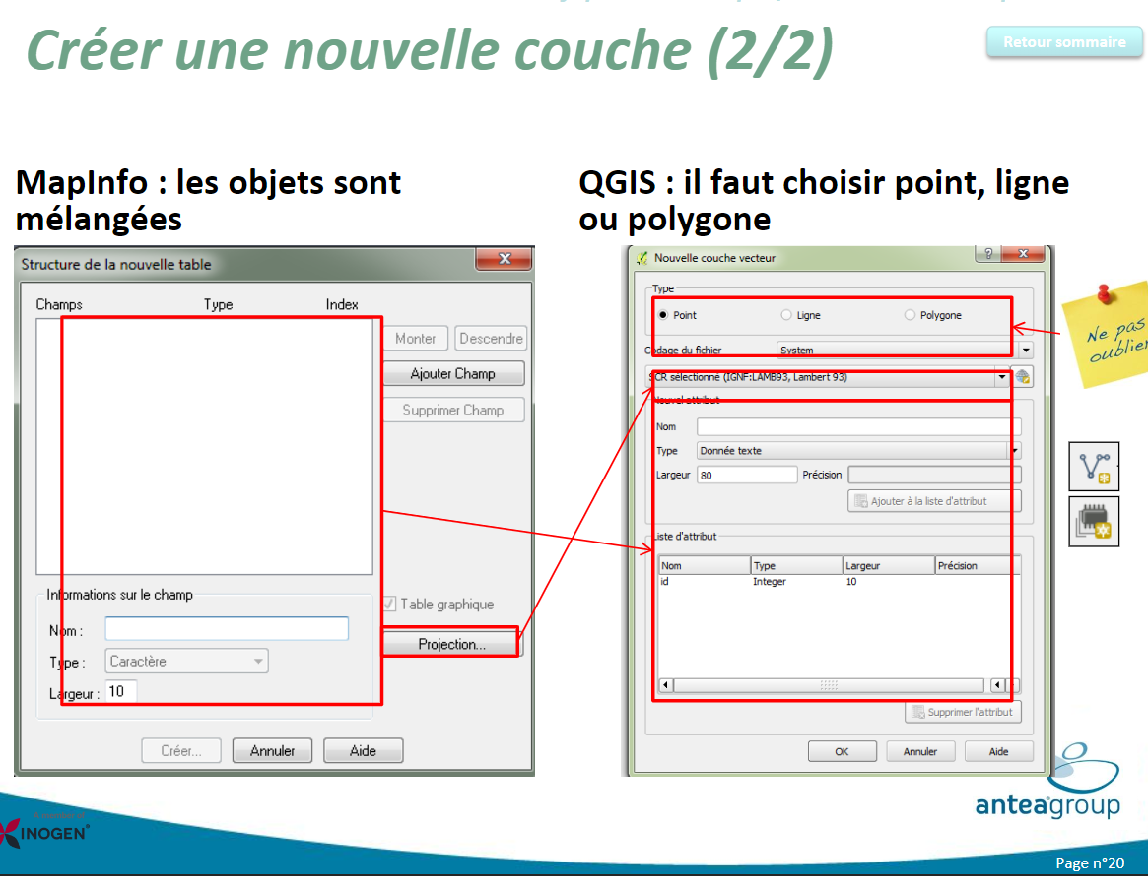
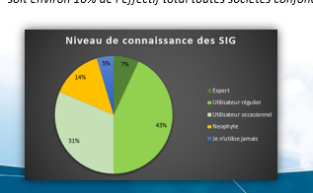
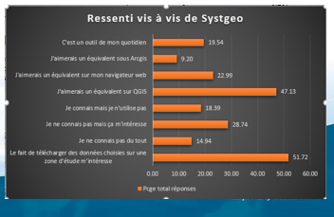
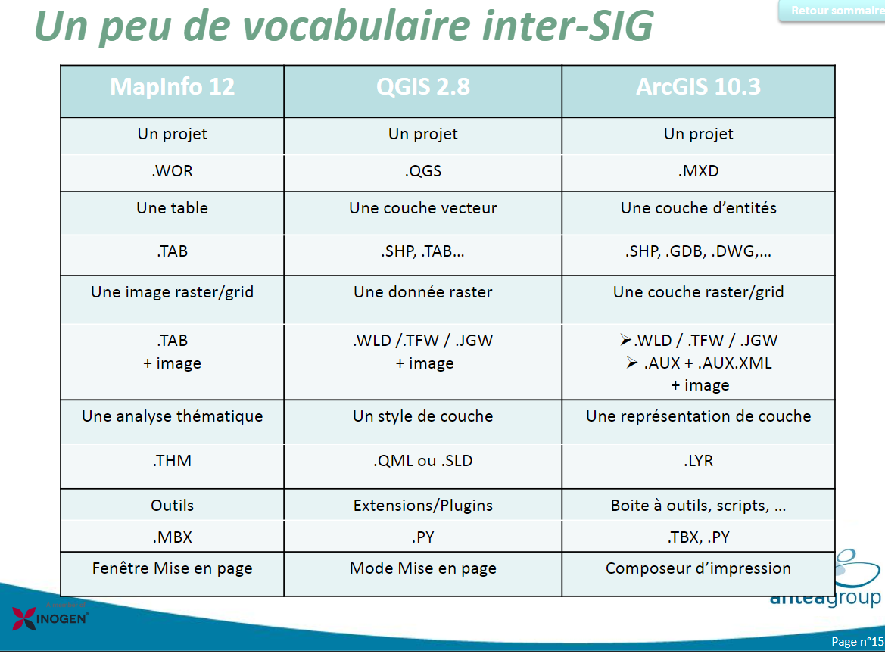
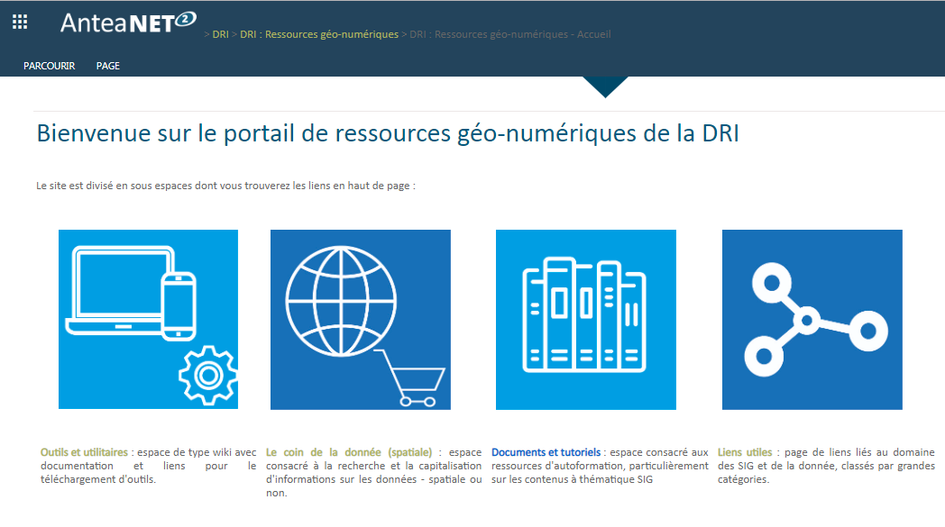
Quelques outils du changement
Une étude préalable des besoins des utilisateurs finaux (enquêtes)
Le mapping des fonctions depuis les logiciels historiques
Un support interne efficace avec un appui précis et didactique
Des actions de formation taillées pour les métiers
Un portail de ressources dédiées : auto-formation, mini-tutoriaux, fichiers de style thématique, modèles de mise en page standardisée, etc.
Une touche de contrainte avec des licences propriétaires flottantes
L’évangélisation !

Slide 12
L’évangélisation ?
Le facteur humain est primordial ! Il faut des utilisateurs convaincus voire enthousiastes.
Dans l’idée, l’évangélisation, c’est développer, rassurer et soutenir de façon bienveillante la communauté des utilisateurs : en effet, la sensation d’être seul est un facteur décisif dans l’abandon de l’apprentissage d’un nouveau logiciel.
Plus la communauté autour du logiciel est importante, plus l’utilisateur est rassuré et il rentre dans une spirale positive.

Slide 13
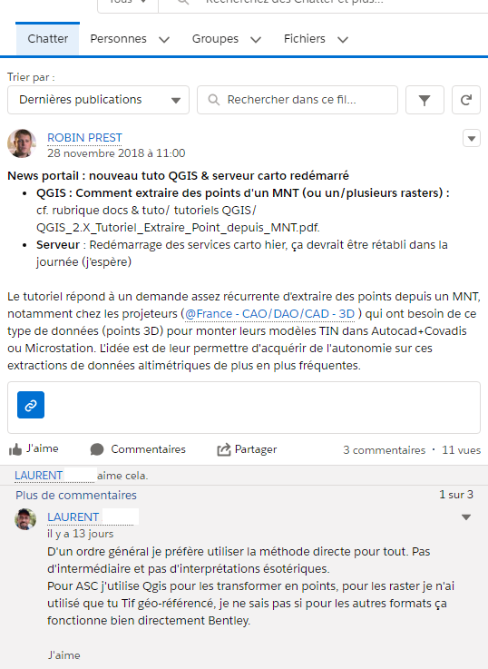
Process d’évangélisation
Avoir un (des) contact (s) et/ou une personne référente (un QGIS Guru ?) qui connaît très bien le logiciel
Prouver l’utilité du logiciel en l’utilisant soi-même, montrer les intérêts partagés, en produisant des projets sous QGIS, en proposant de l’aide pour l’installation « pour voir » :
«de plus en plus d’appels d’offre évoquent QGIS»
« L’équipe de géomaticiens l’utilise en production »,
« le Ministère est passé de MapInfo à QGIS ! »
Identifier puis constituer un groupe d’utilisateurs (de SIG) enthousiastes et motivés
Ce sont eux qui peuvent « propager » la bonne parole et appuyer les collègues débutants. Les soutenir sous forme d’un appui de niveau 2 (« si tu ne sais pas, je t’aiderais » ).
Encourager les témoignages d’utilisateurs satisfait, les intégrer dans le groupe
Faciliter la prise en main des nouveaux : il est indispensable de ne pas laisser un utilisateur débutant sur le carreau. Il va prendre le logiciel en grippe et propager une parole négative.

Slide 14


Aujourd’hui ? QGIS pour tous !
En 2017 avaient lieu les premières formations QGIS à Antea
En 2018, 12 personnes ont été formés en interne par les équipes de la DRI.
En 2019, le plan de formation s’adapte à la demande croissante des salariés et des équipes entières souhaitent suivre une formation

Slide 15
QGIS est adopté ? Tout commence !
« Mon job est en danger, tout le monde fait de la carto sous QGIS » (une géomaticienne)
Les néogéographes* ou nos collègues vont-ils nous prendre notre travail de géomaticien ?
Déjà, il faut savoir que tout le monde n’aime pas ça, même si ce job peut avoir ses aspects ludiques. Et réaliser que le métier de géomaticien va forcément évoluer dans les années à venir :
D’exécutant ou dessinateur hier, le géomaticien se pose en Geodata Manager voire complète ses connaissances relevant des Data Scientists. Il est garant des normes exigées par les clients (Geostandards Covadis) et de la manière de faire (respect des règles de l’art).
Il forme et accompagne de ses collègues vers une utilisation responsable de la donnée (géographique ou non).
Il pousse les couches sur des serveurs de données spatiales, crée de nouveaux services en ligne dans le cloud et organiser le webmapping
Il travaille avec par exemple du NetCDF, lance ses requêtes spatiales sous Postgis et a (presque) oublié Excel. D’ailleurs, il sera là demain face au challenge du Spatial Big Data
Il connecte QGIS avec R, SAGA, Orfeo ou d’autres et propose de nouvelles méthodologie de traitement, de maniement de la donnée spatiale, il crée des bloc-notes interactifs et exploratoire sous Jupyter
Il assure une veille technologique avancée et scrupuleuse pour découvrir de nouvelles données, de nouveaux moyens de l’exploiter et de la rendre disponible à ses collègues.
Il crée de la valeur ajoutée en exploitant les silos de données Open data ou à l’intérieur de l’organisme
(*) La géographie et la géomatique au crible de la néogéographie, Thierry Joliveau, 2010. Réf : https://journals.openedition.org/traces/4847

Slide 16
Au final…
De multiples conséquences du changement et suite aux formations :
Les utilisateurs/thématiciens :
Disposent d’un outil en commun, peuvent s’échanger aisément des fichiers projet ou des données spatiales, ou se brancher aux mêmes bases
Font évoluer leurs pratiques par induction (adieu les cellules fusionnées dans Excel !)
Sont demandeurs d’outils plus avancés, de formations méthodologiques ou métier plus pointues
Sont pour certains en capacité d’alimenter les bases centralisées avec leur données métier.
Les géomaticiens :
Sont moins sollicités pour les actions de base mais…
Créent de nouveaux outils rediffusables, approfondissent leur expertise sur des outils plus avancés
Sont en capacité de produire de nouvelles valeurs ajoutées sur les projets
Mènent des actions de normalisation, faisant gagner les projets en efficacité
L’entreprise y gagne sur le plan financier, développe son patrimoine technique et le pérenniser sur le long terme. Elle cesse de lutter contre l’obsolescence des licences pour se focaliser sur la formation de ses équipes.

Slide 17
Dédicace
Suite bureautique, les enjeux d'une alternative
Frédérique LABBE, Mémoire Ingénieur CNAM, 2003

Slide 18
Merci DE VOTRE ATTENTION !

